Slide 1
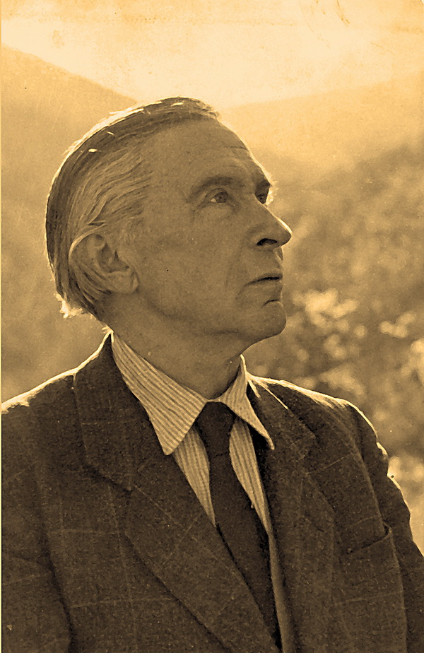

Lajos Áprily Grundschule Visegrád

Slide 2
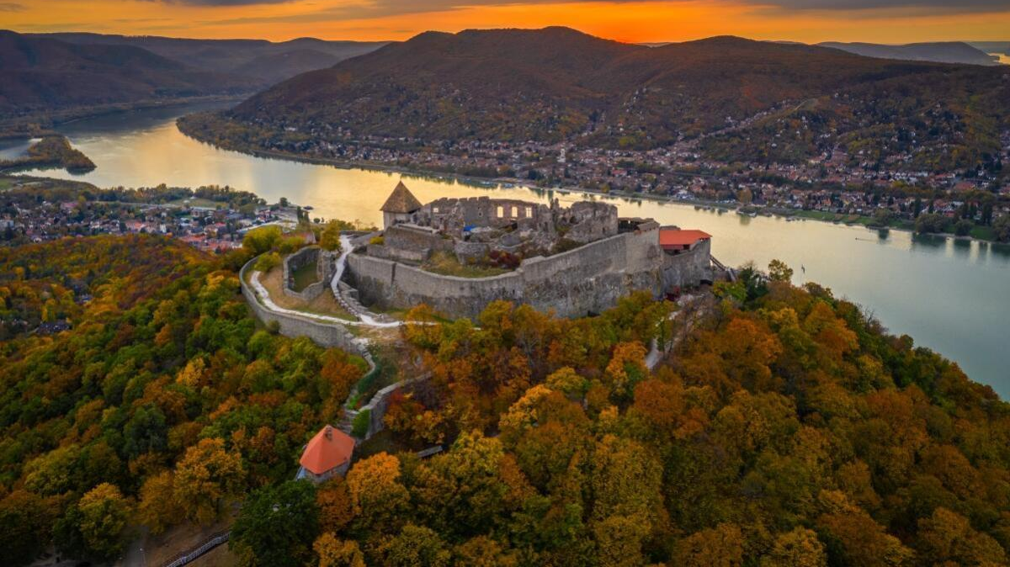
Plintenburg - Visegrád

Slide 3
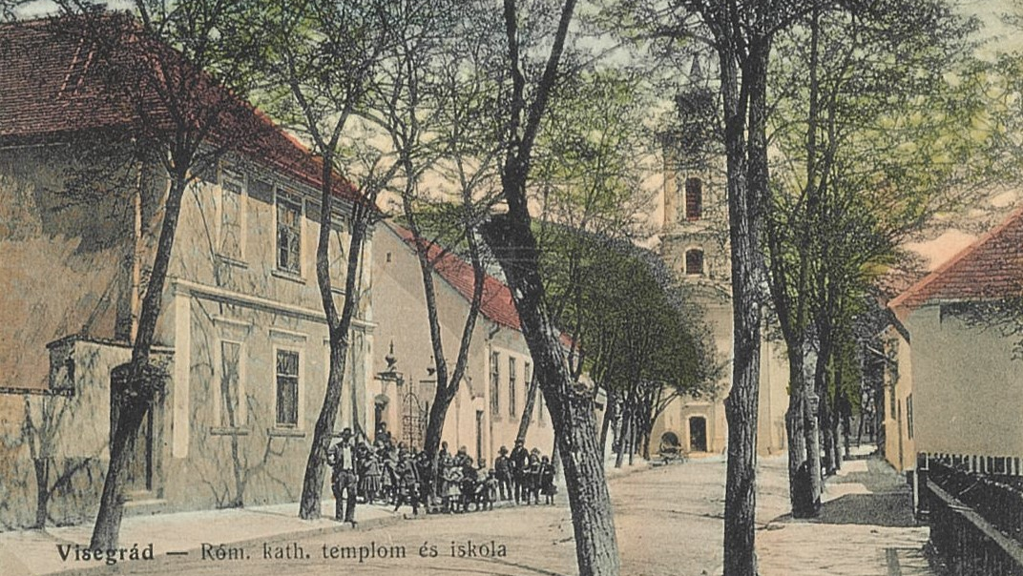
Das älteste Schulgebäude in Pest Komitat

Slide 4
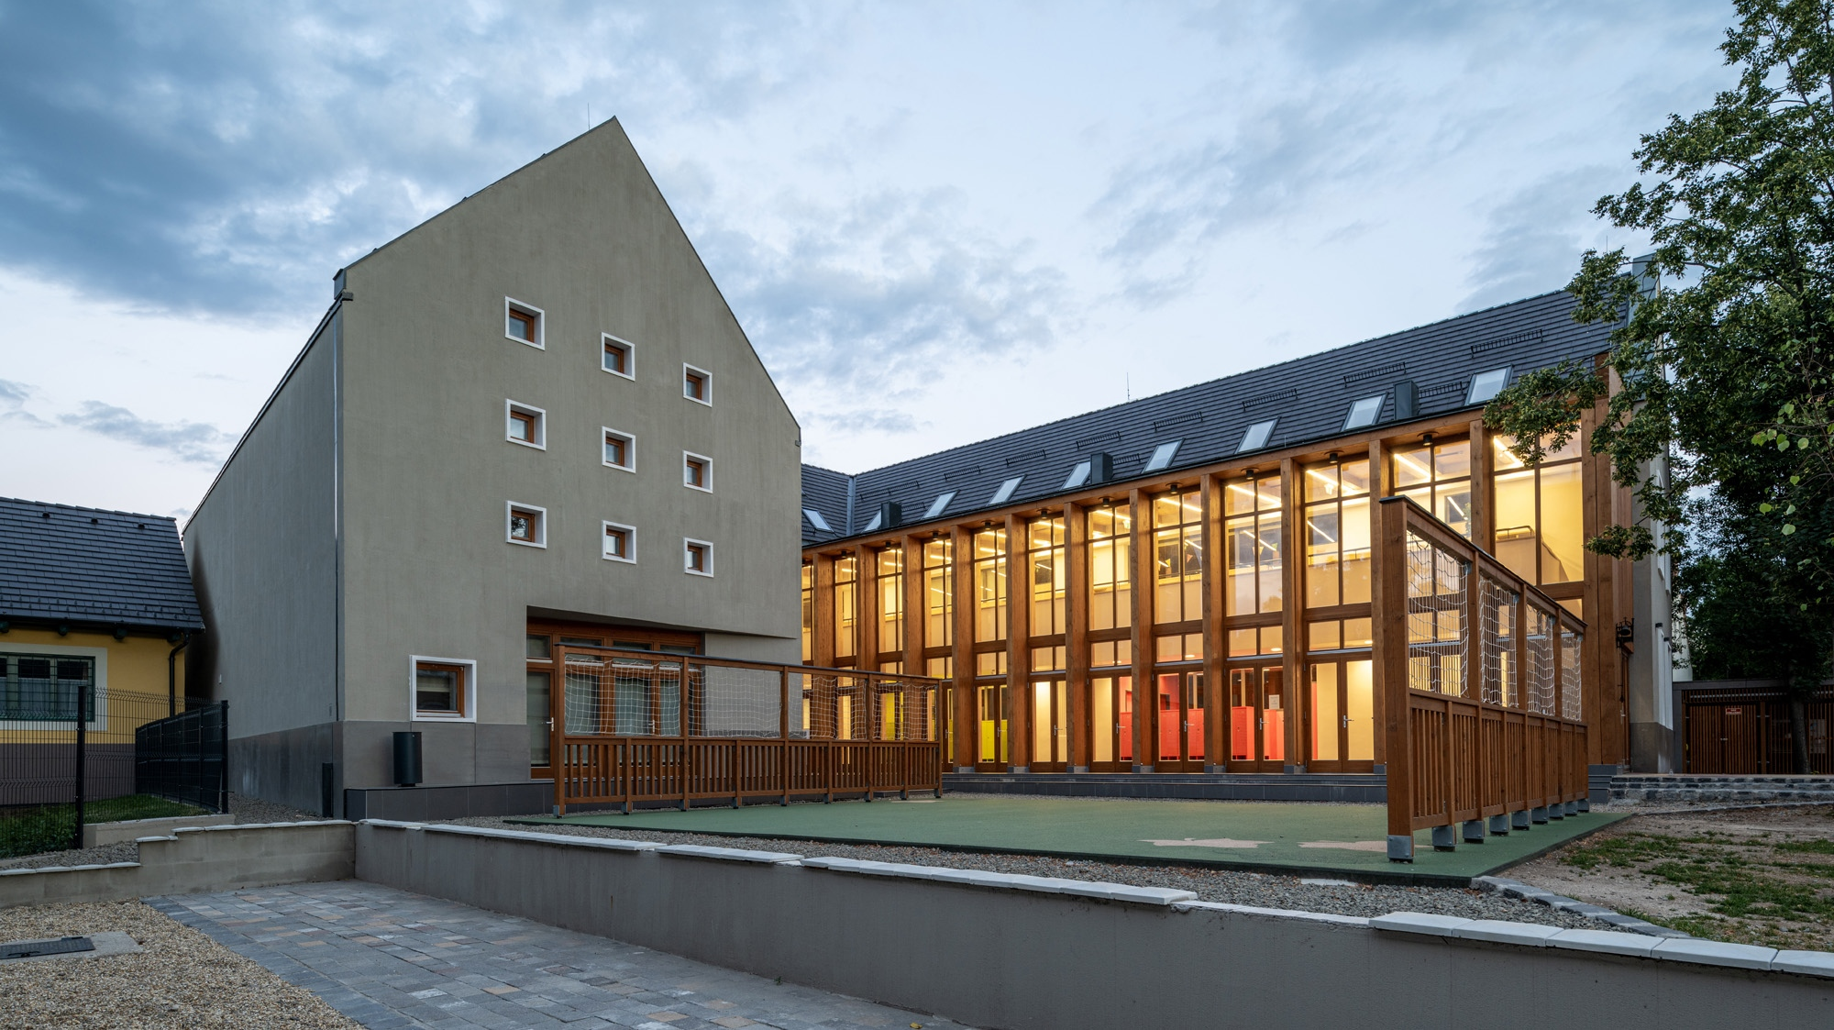
Das neue Gebäude (2021)

Slide 5
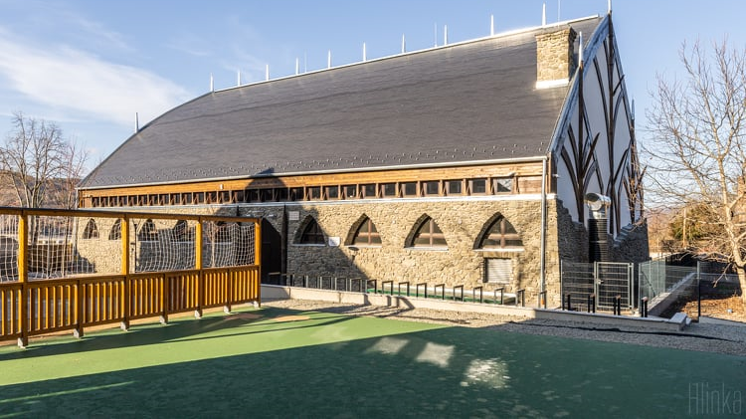
Die Turnhalle und der Schulhof

Slide 6
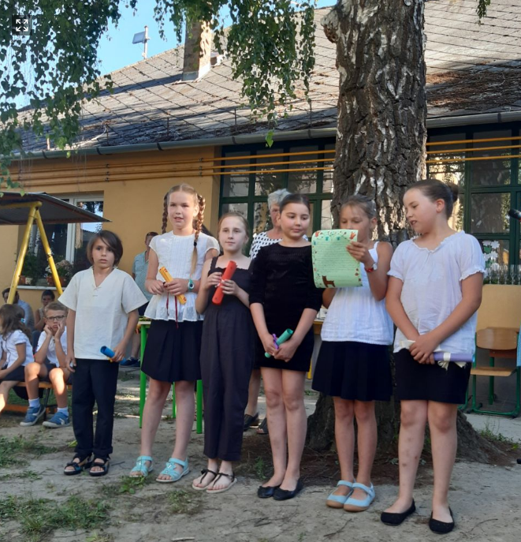

Mitgliedsschule-Kisoroszi
-1-4. Klasse
-ca.30 Schüler
-4 Kollegen
-Deutsch Unterricht
-schöner, großer Garten

Slide 7
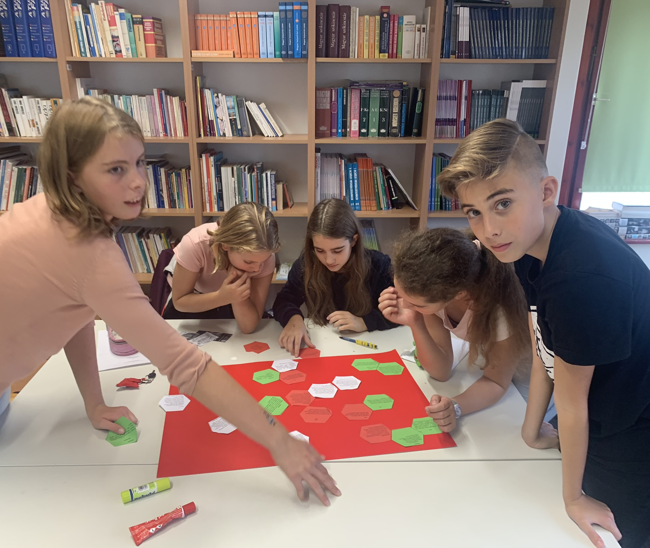
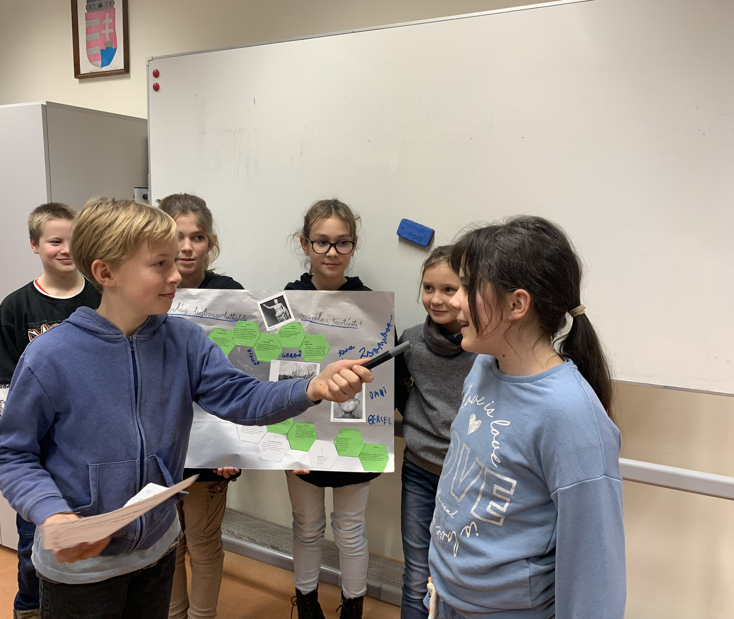
Fachkreis für Geschichte

Slide 8
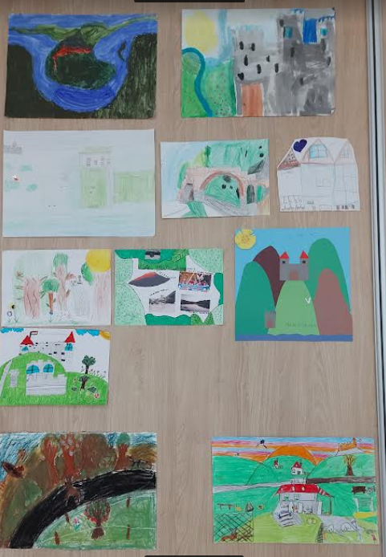
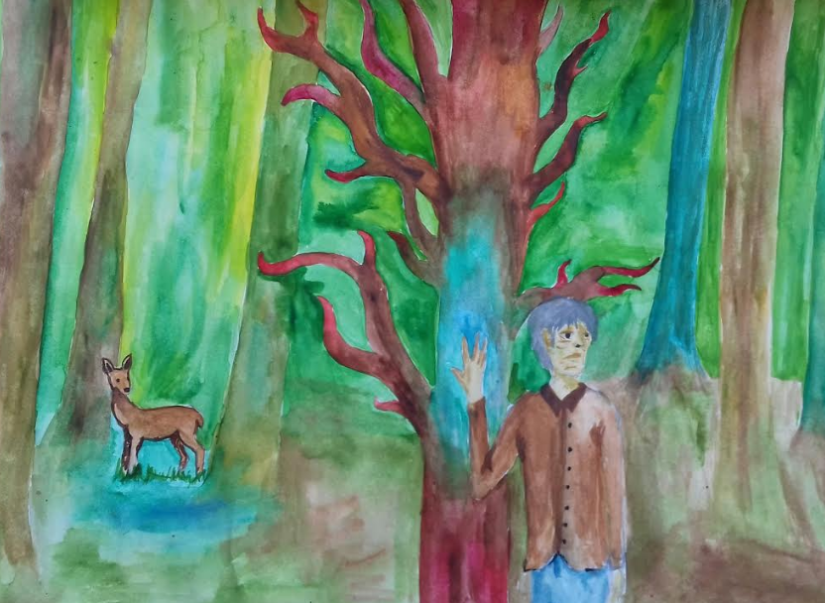
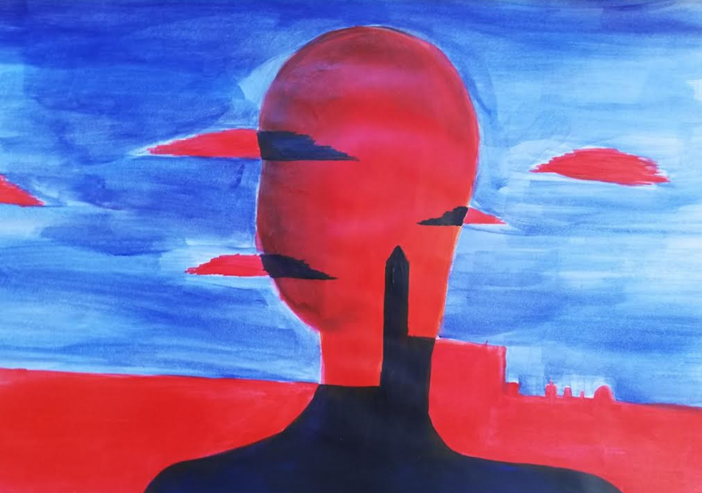
Fachkreis für Zeichen

Slide 9
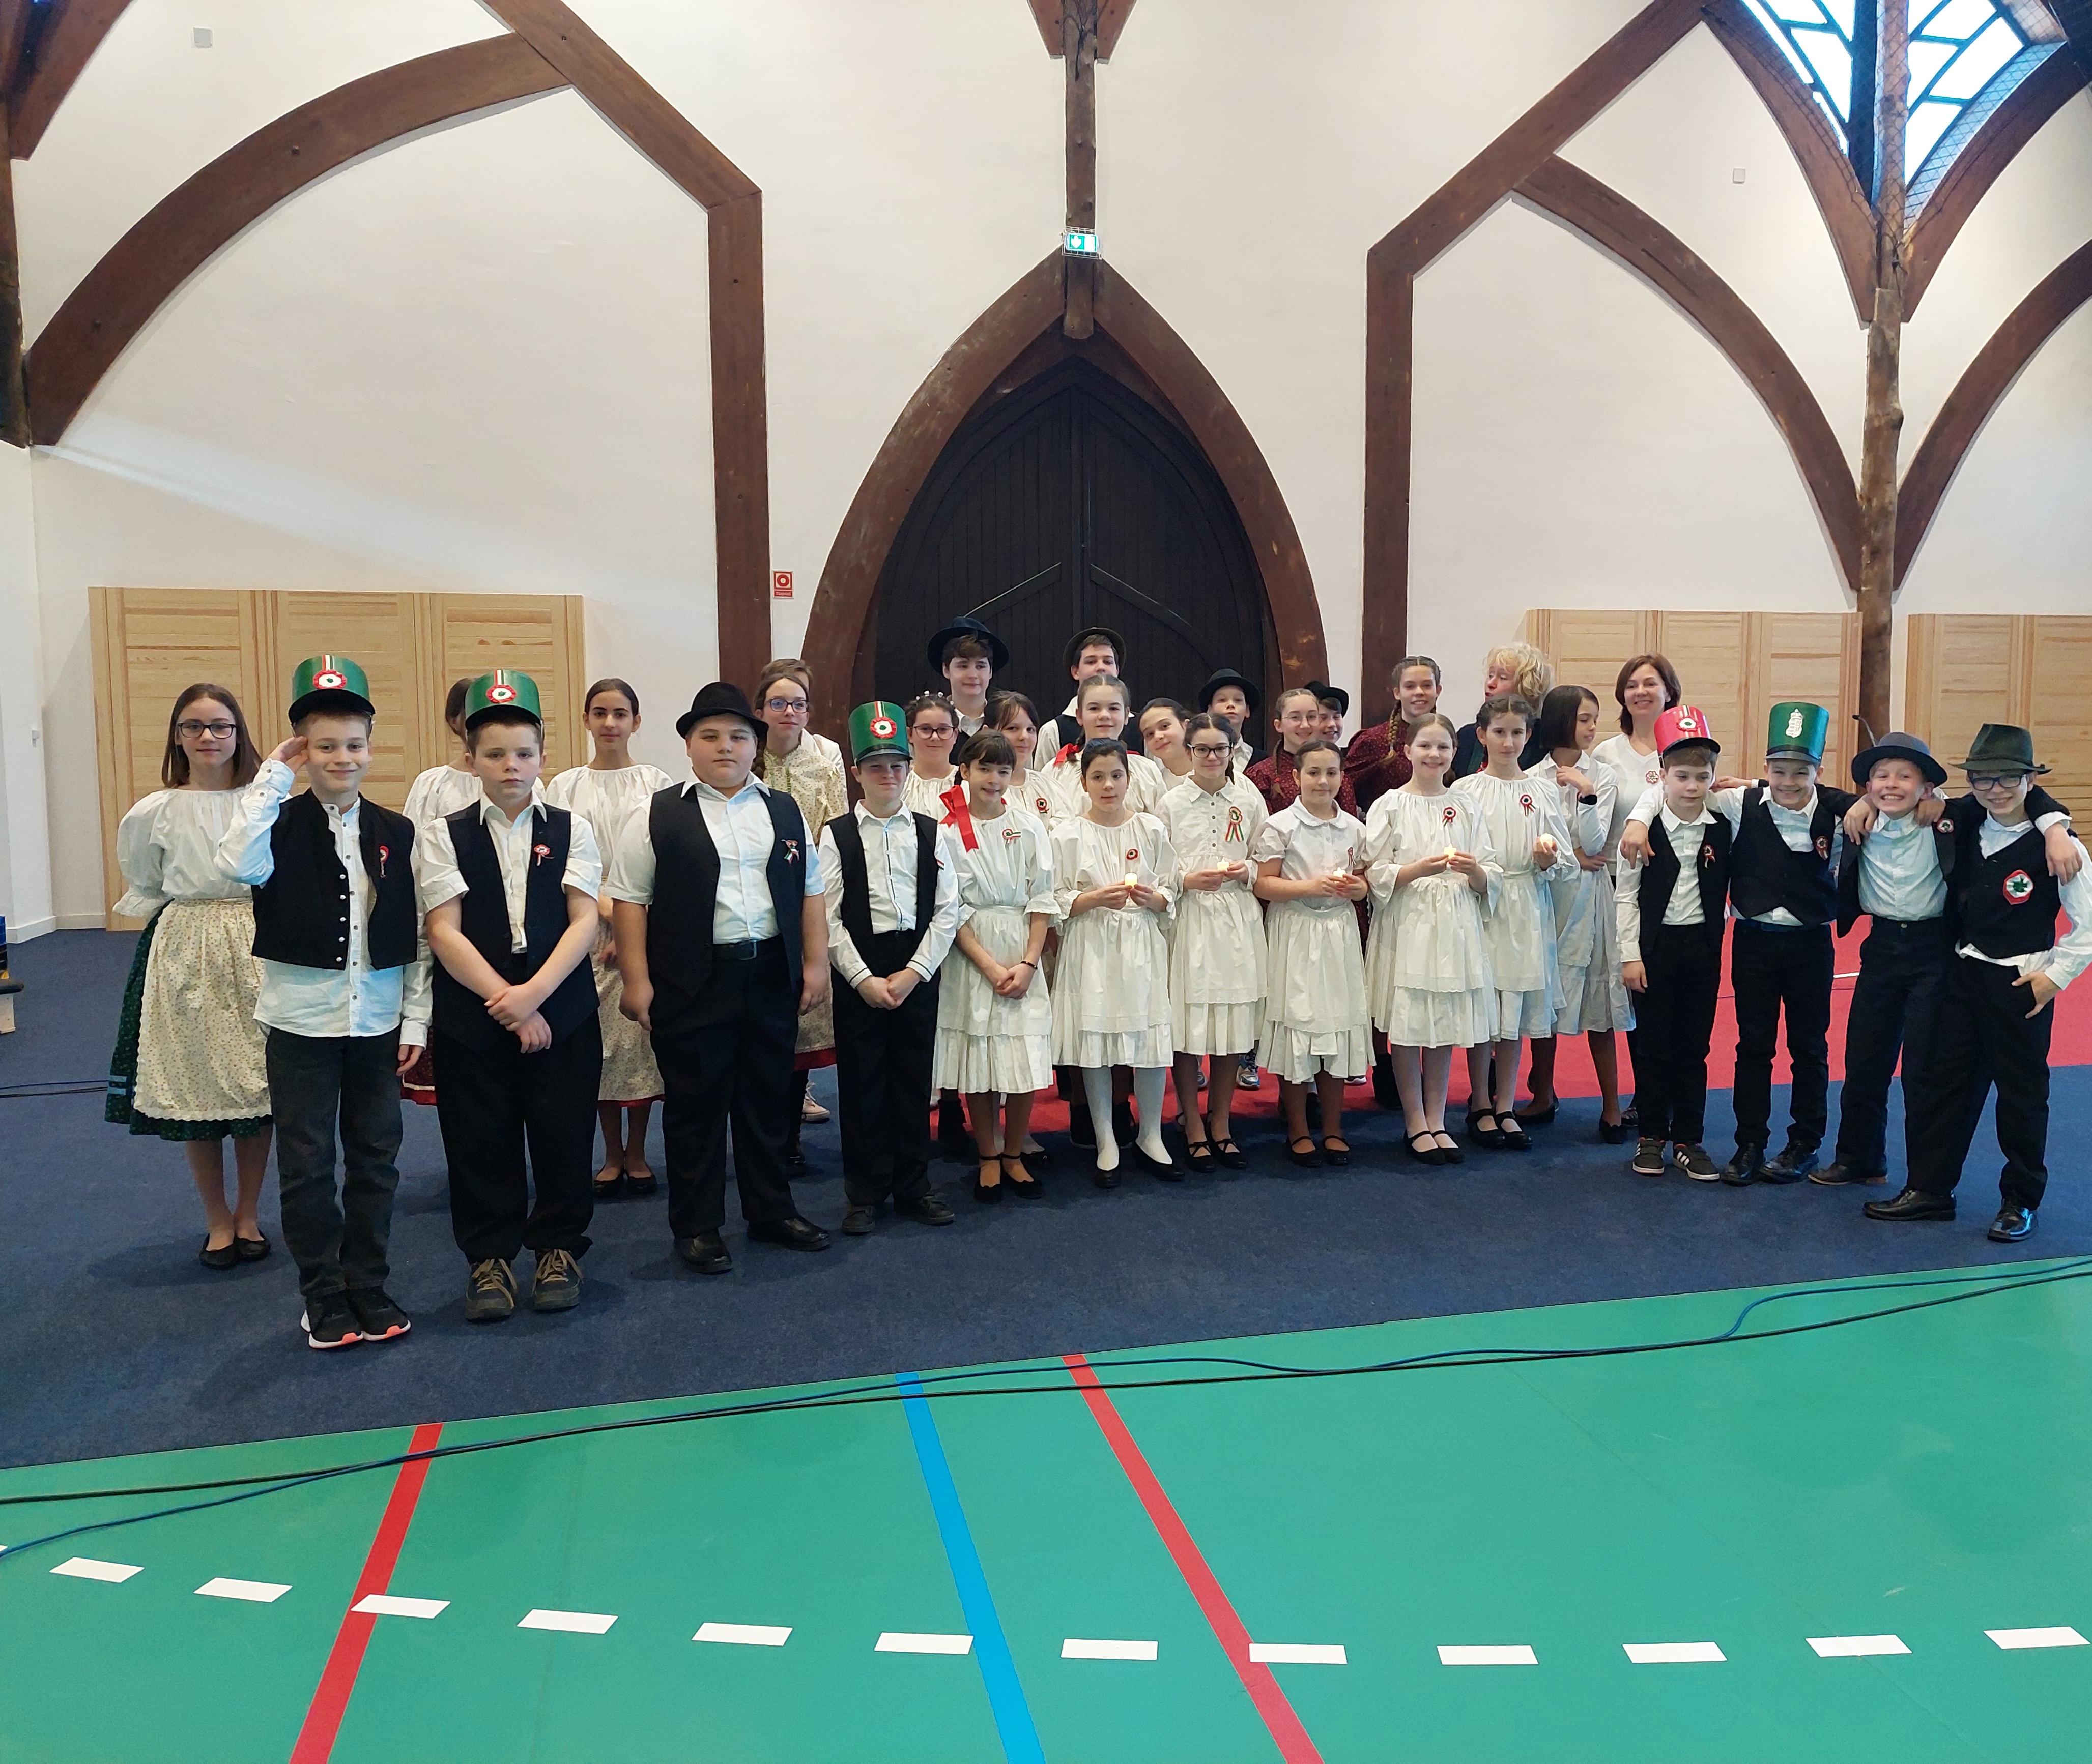
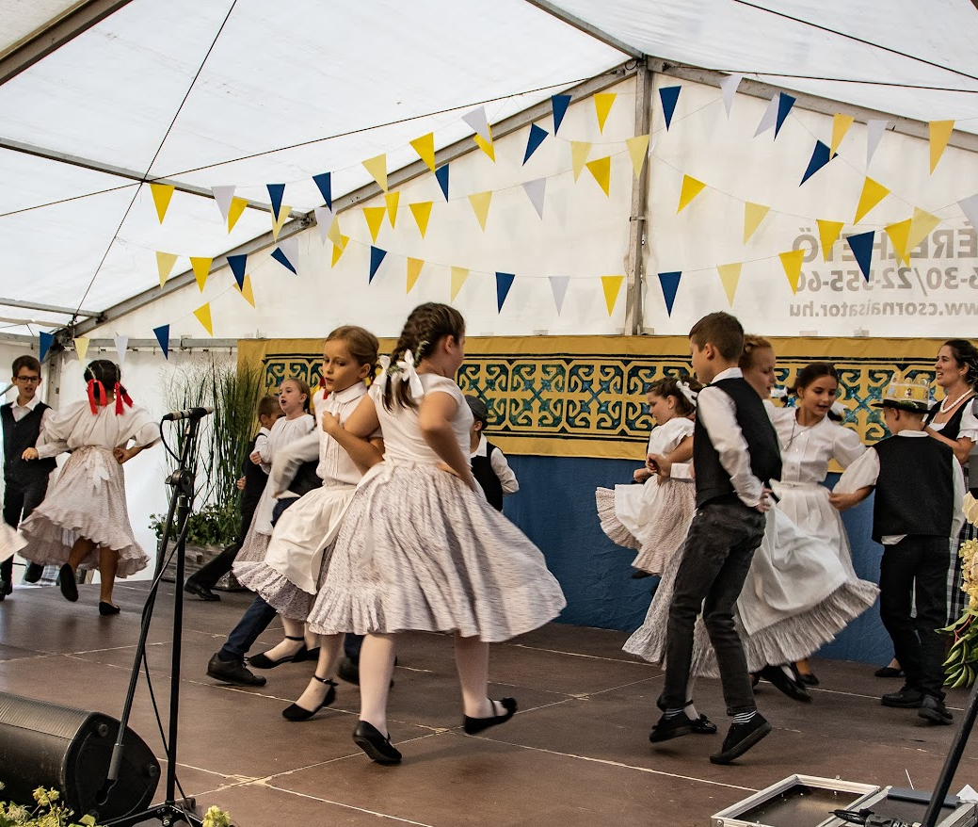
Tänze

Slide 10
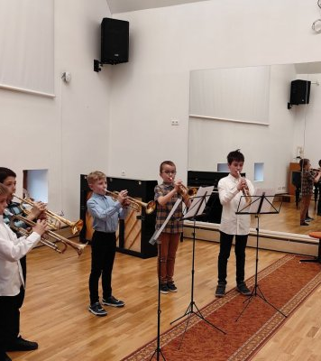
Musikschule
Klavierspielen
Blockflötespielen
Flötespielen
Gitarre spielen
Trompete spielen
Klarinette spielen
.

Slide 11
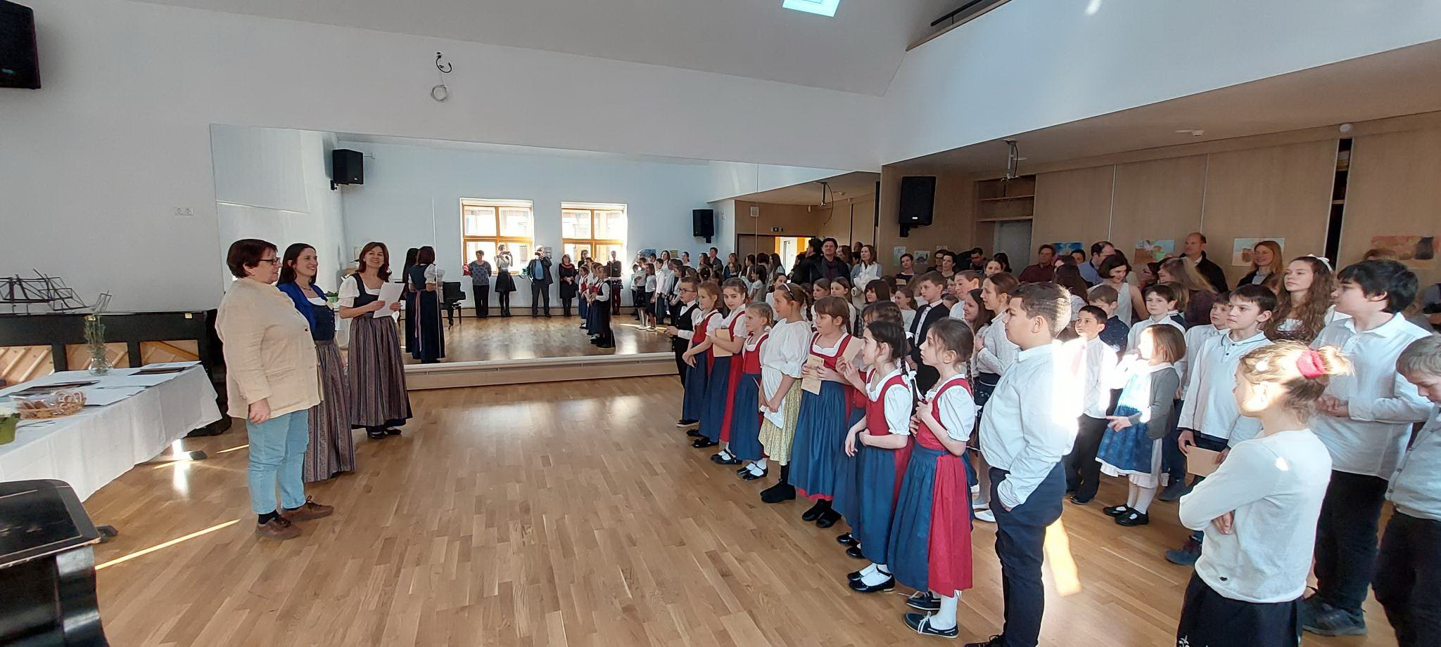
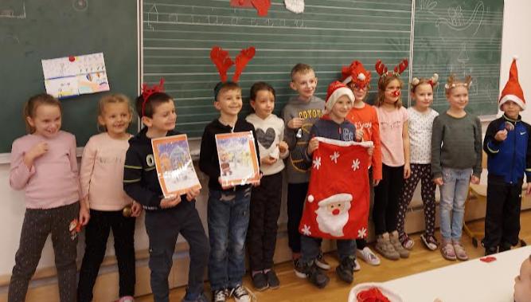
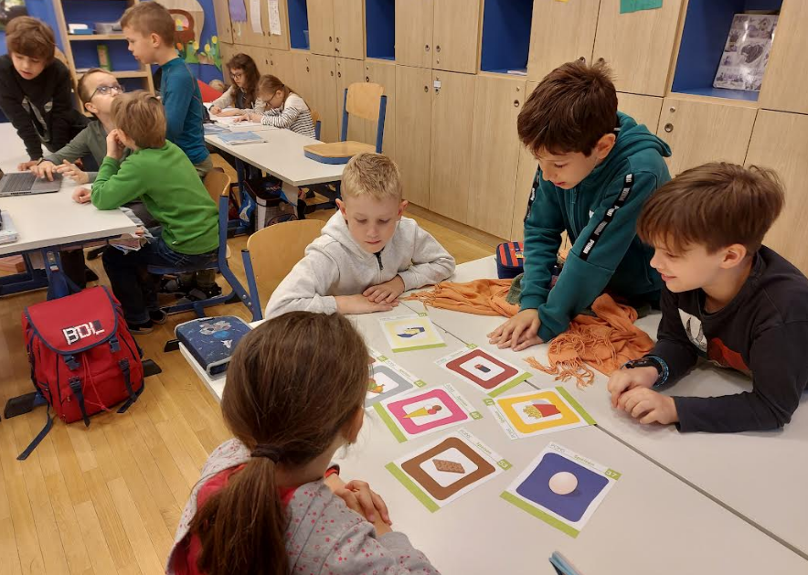
Feste und Programme (Deutsch)
-Erntedankfest -Deutsch/Englisch Sprachstunde
-Hallloween -Nationalitäts Projektwoche
-Martinstag -Muttertag
-Nikolaus
-Advent
-Nationalitäts Tag
-Weihnachten
-Fasching
-Ostern
-Rezi Wettbewerb

Slide 12
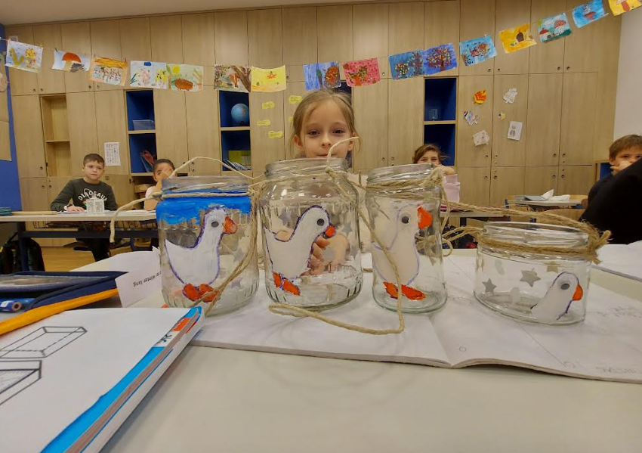
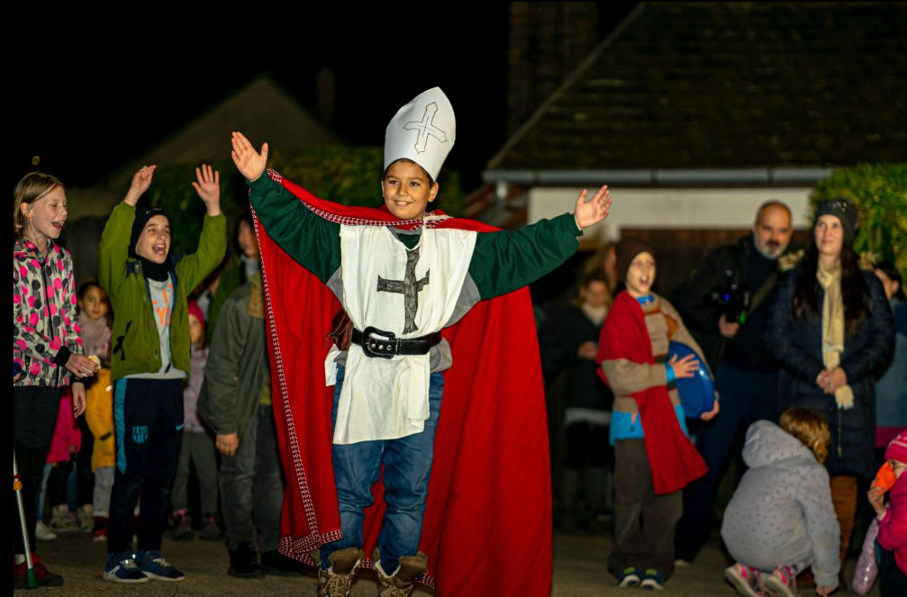
Martinstag 11.11.
-Stadtfest: Schule+Kindergarten+Visegrader Deutsche Nationalitätenselbstverwaltung
-Lieder
-Geschichte von Heilige Martin
-Deutsche Sprichwort

Slide 13
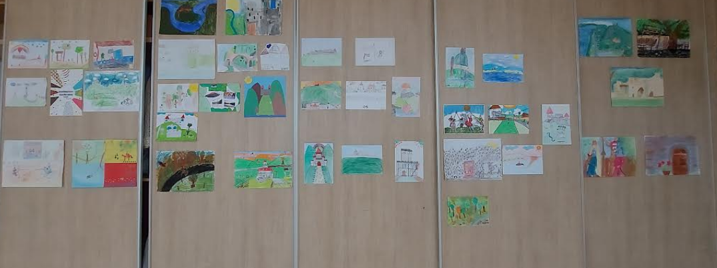
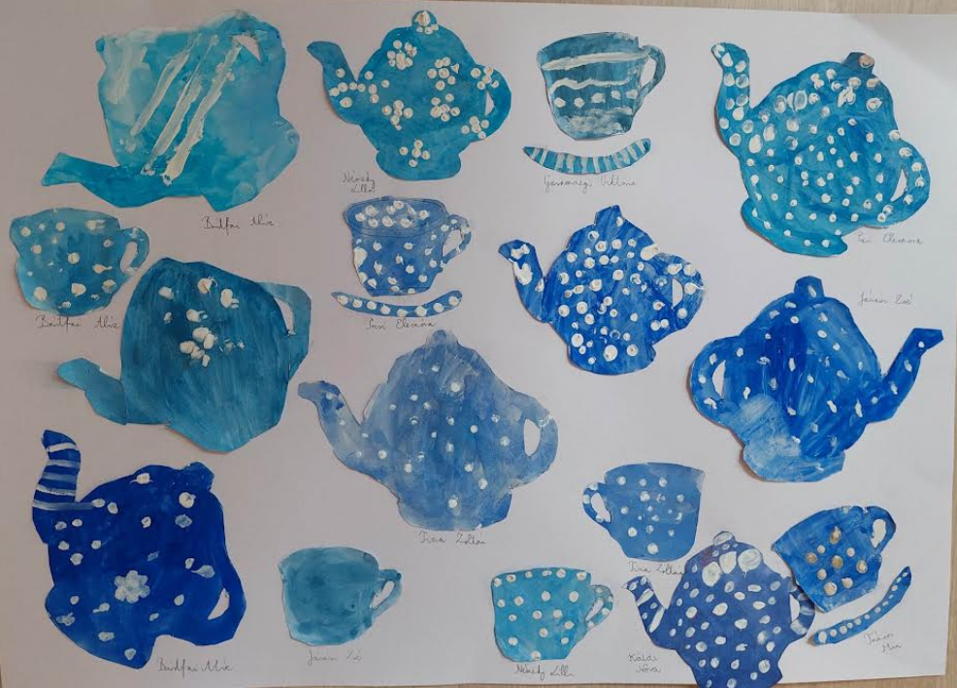
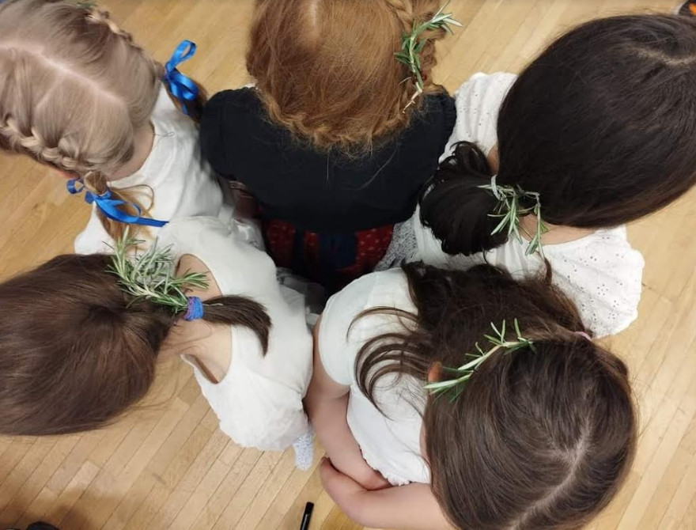
Nationalitäten Projektwoche
-Zeichenwettbewerb: Was bedeutet Visegrád für dich?

Slide 14
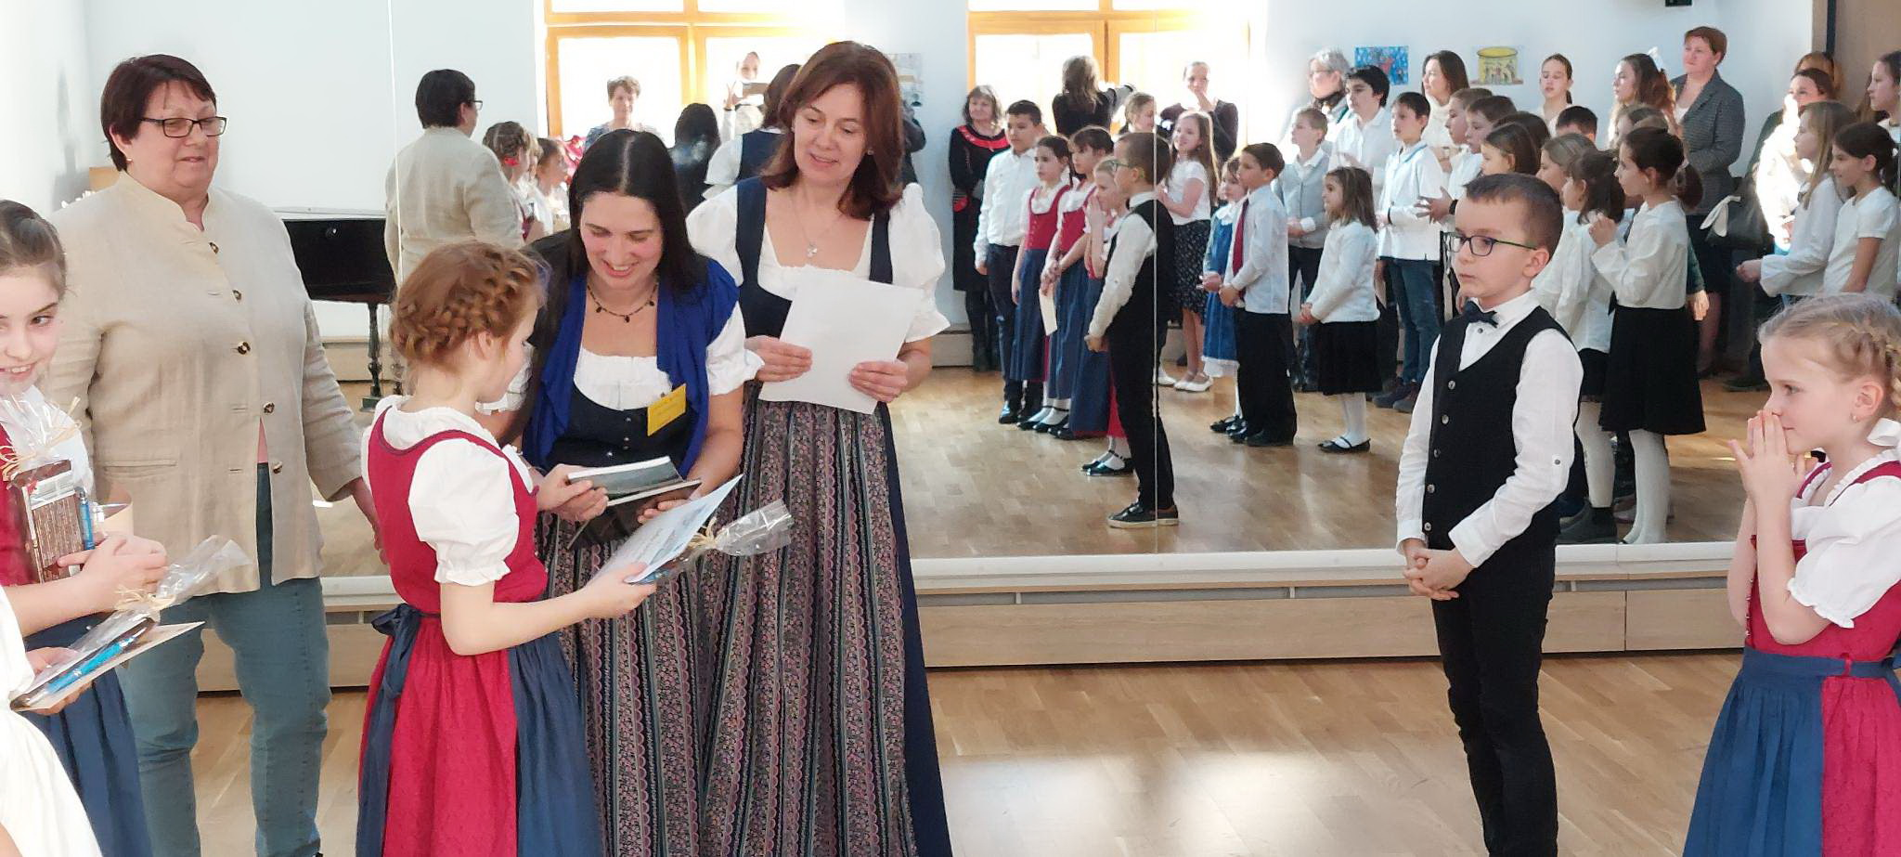
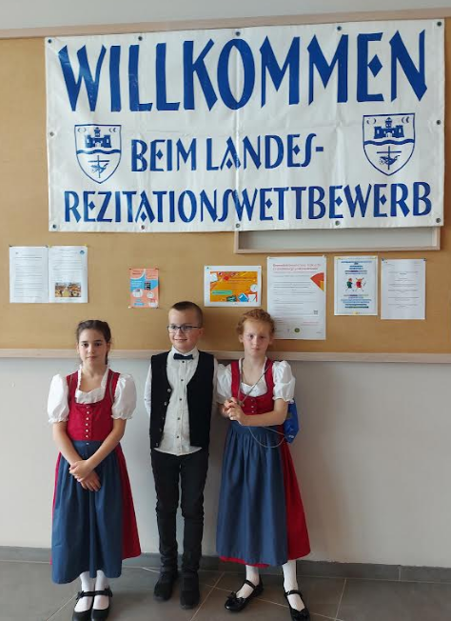
Rezi Wettbewerb:
Prosa, Gedicht
Kategorien:
-Hochdeutsch
-Mundart
Schöne Erfolge ☺

Slide 15
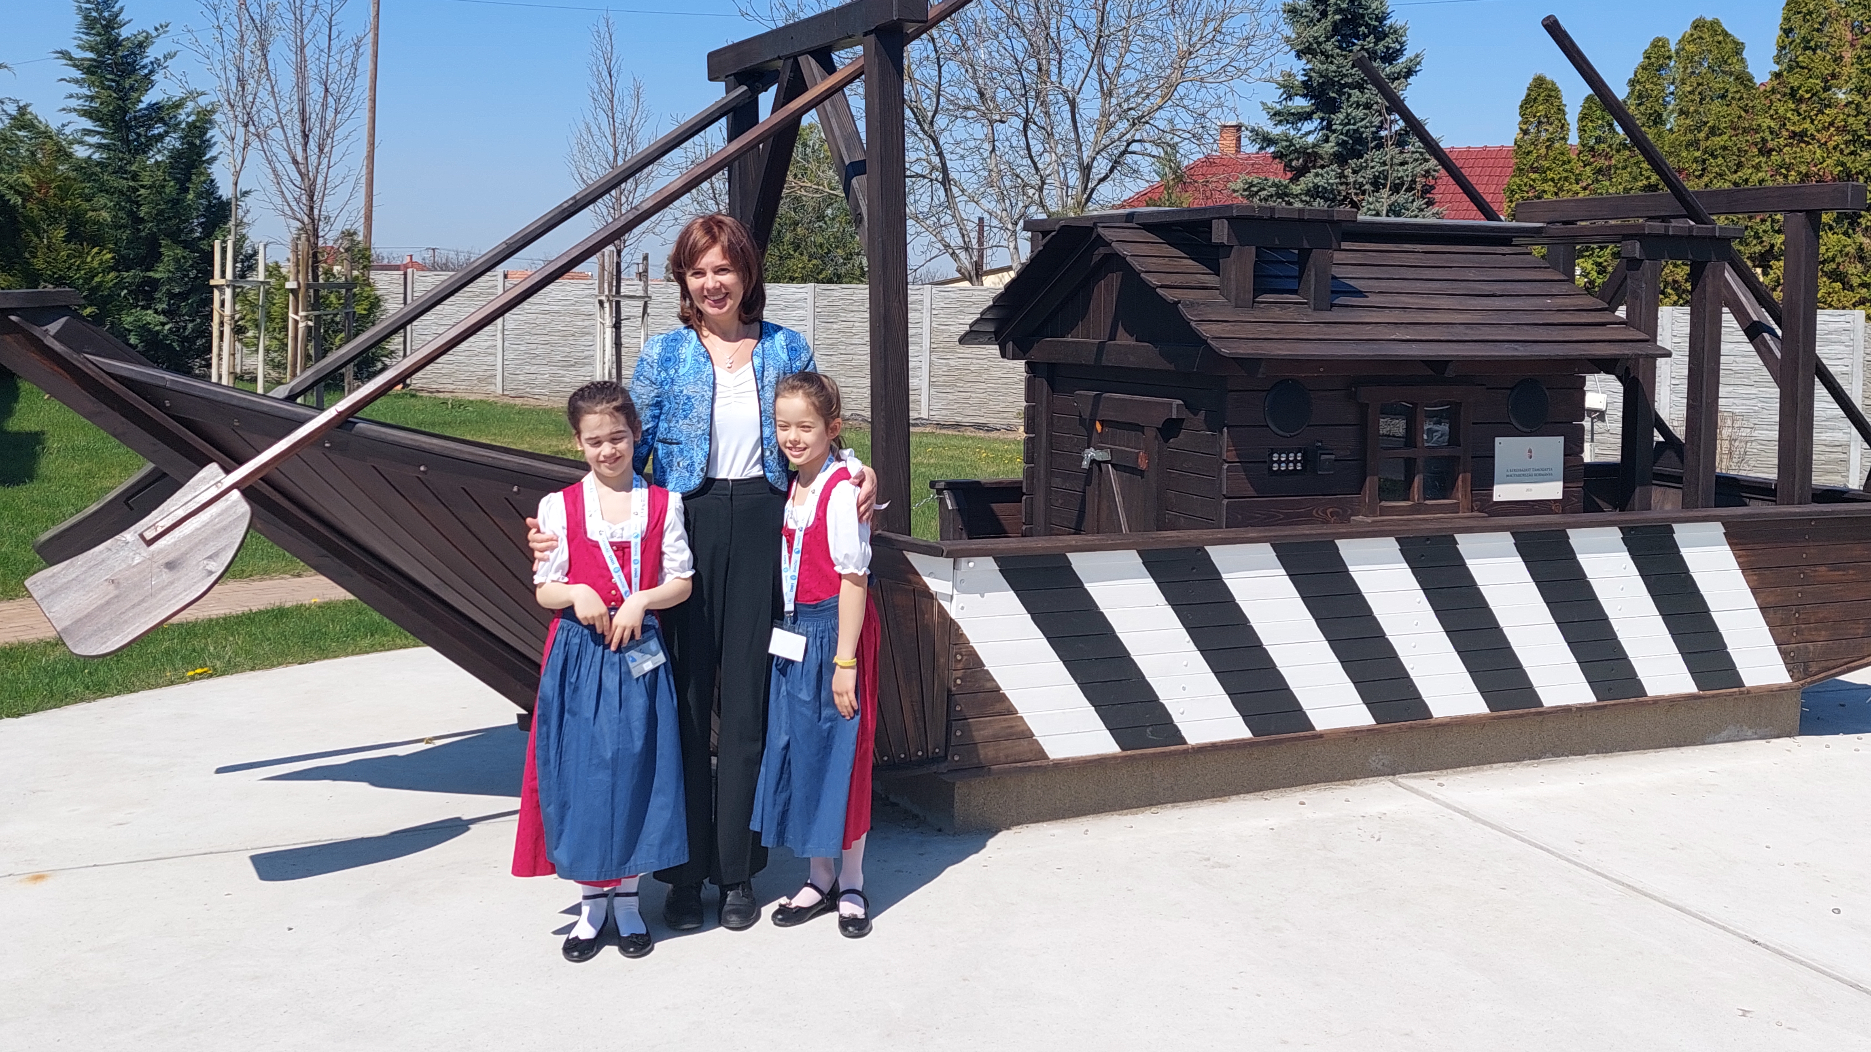
Komitatsrunde des Rezitationsbettbewerbs der ungarndeutschen Schulen

Slide 16
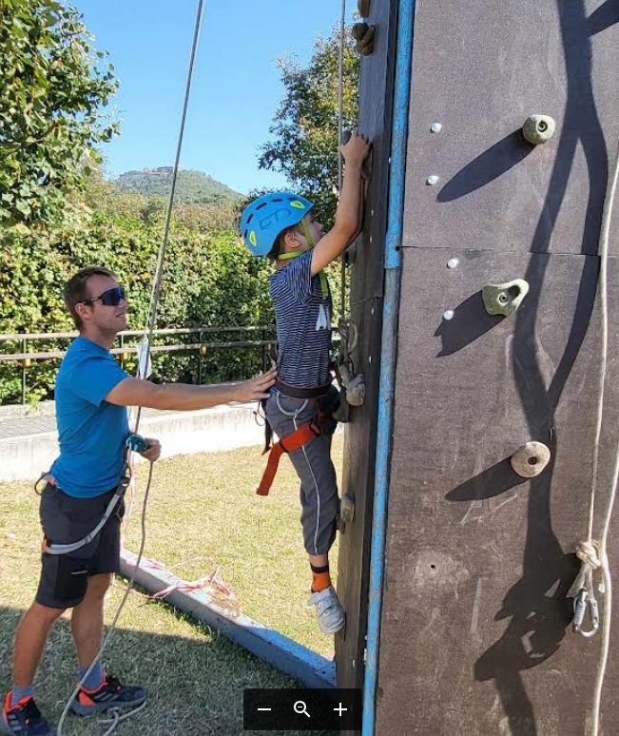
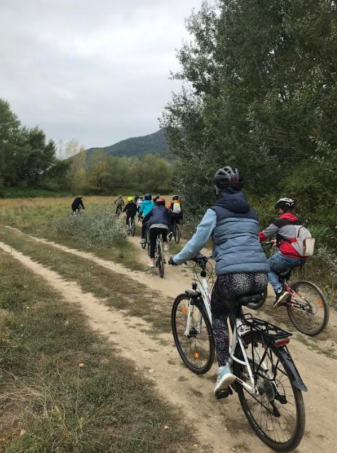
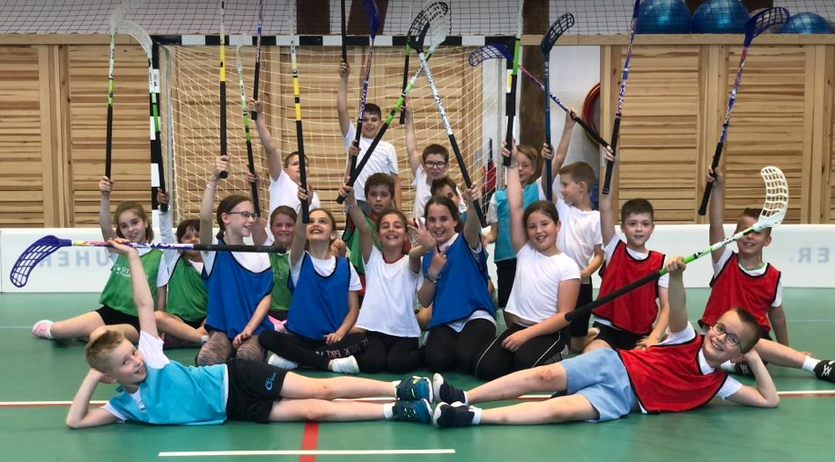
Sport
3+2 Stunden/Woche
-Volleyball
-Floorball
-Gymnastik
-Volkstanz
Ski fahren
Schlittschuhlaufen
Wandklettern
Radfahren
Sup

Slide 17
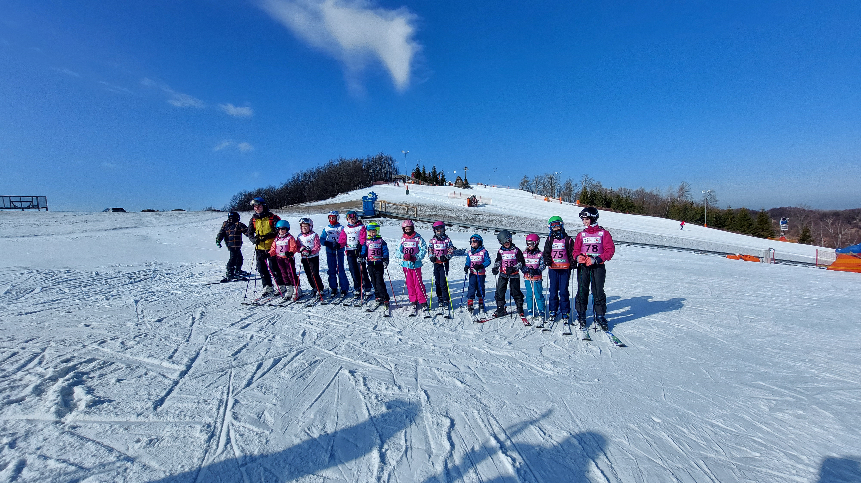
Sport

Slide 18
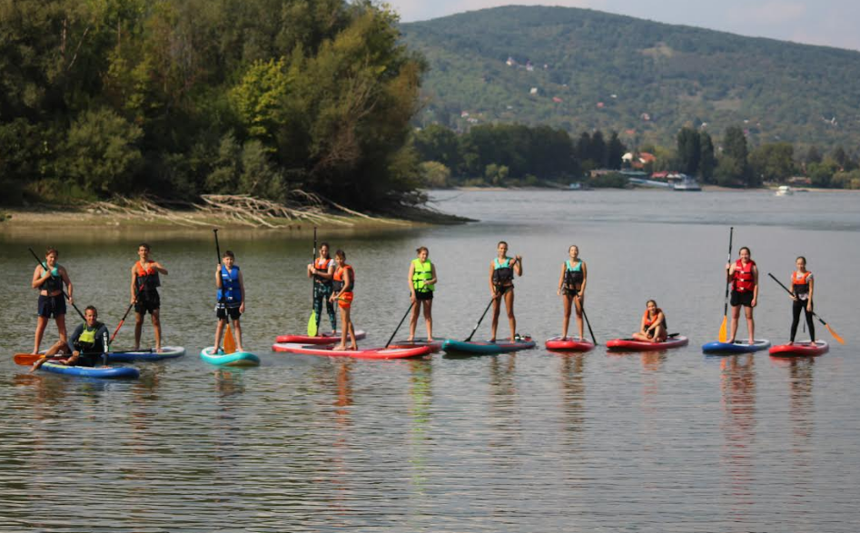
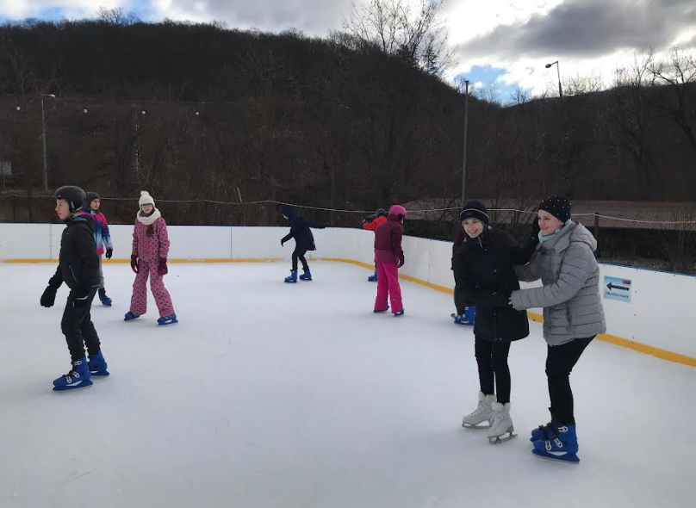
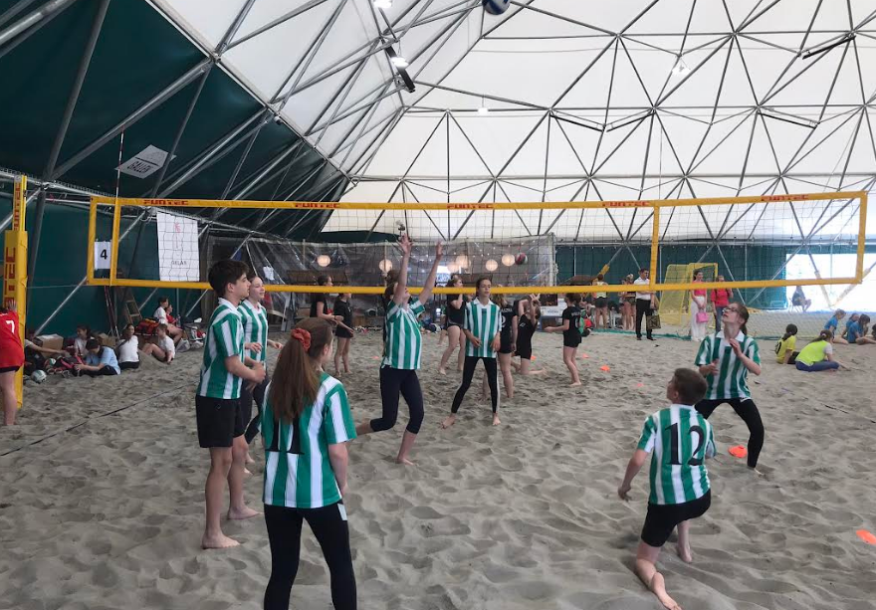

Slide 19
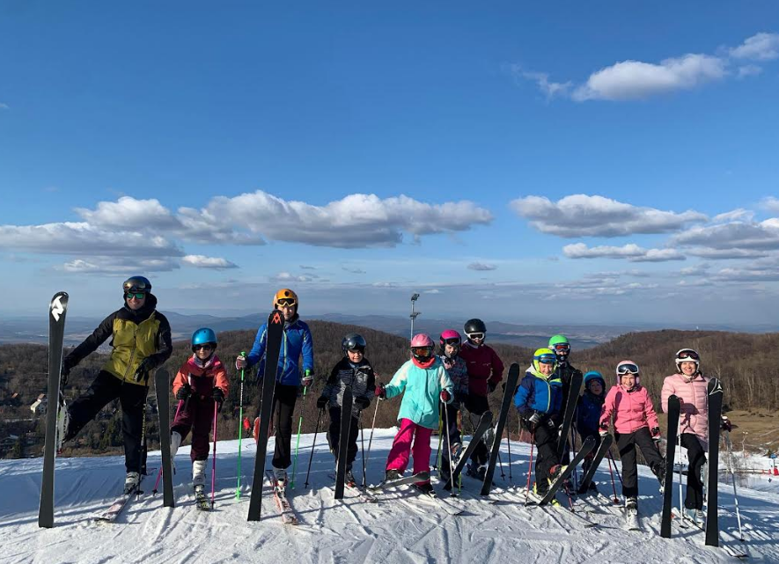
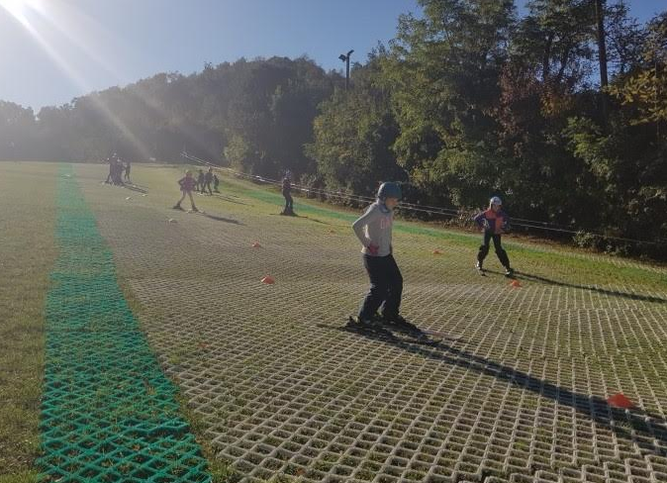
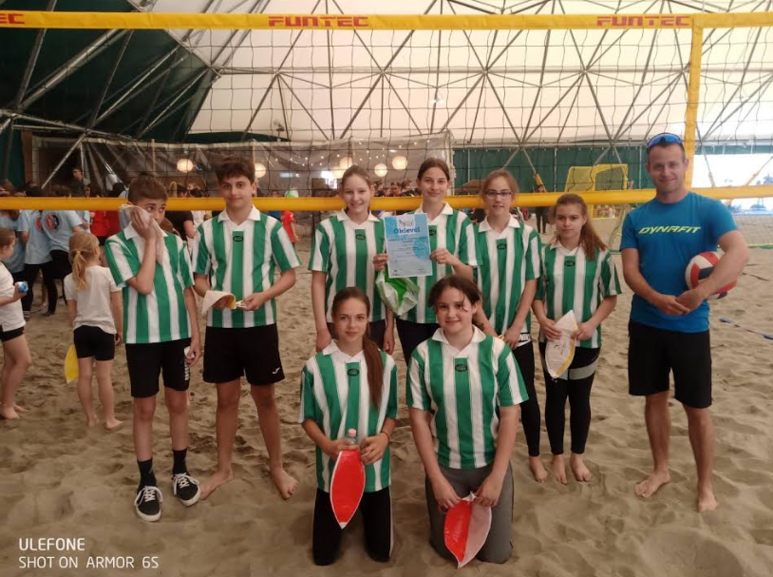
Sport ist wichtig für uns

